Slide 1

JavaEE 框架技术
任课教师：肖建明
理工学院计算机科学与工程教研室
Notes:
https://www.ketangpai.com/

Slide 2
本讲的任务目标
课程所属地位
课程教学目标
教学方法
线上平台的使用
课程考核方式
教学主要内容

Slide 3
课程所属地位
本课程是面向计算机专业开设的一门重要的专业选修课。
是基于Java语言开发企业级项目的应用型课程。
Notes:
移动应用开发专业涉及到操作系统（Linux）、Java编程语言、Android开发、iOS开发（部分学校）、测试、Web前端、数据库等课程，

Slide 4
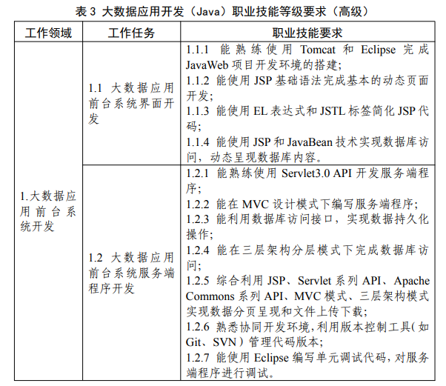
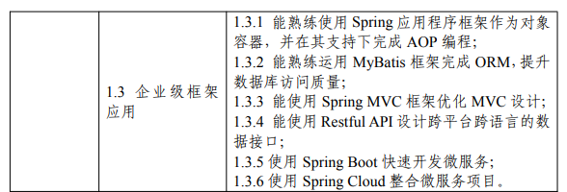
大数据应用开发（Java）职业技能等级要求（高级）
引自：《大数据应用开发(Java)职业技能等级标准》

Slide 5
课程定位
了解主流框架技术，紧跟行业应用技术的趋势：
什么是当前主流框架技术，趋势是什么？
Struts,Hibernate,Spring,Spring MVC,Spring JPA,Spring Boot, Spring Cloud . ..
趋势：微服务架构，从MVC框架到前后端分离框架（核心思想是前端页面通过调用后端的RESTFUL API接口并使用JSON数据进行交互。）

Slide 6
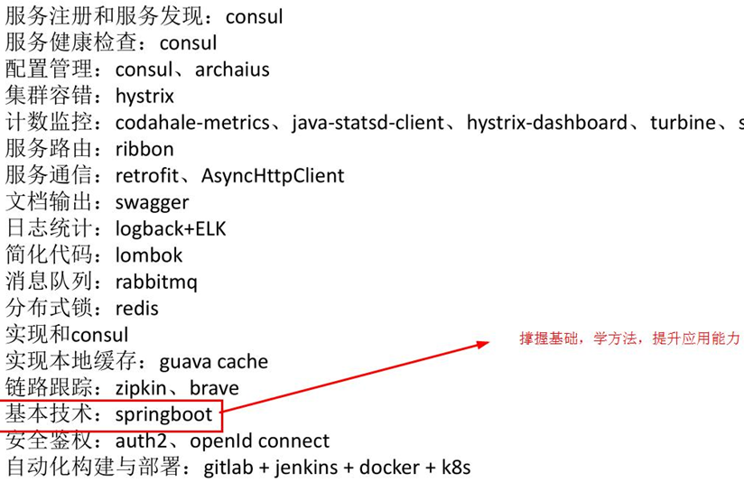
课程定位

Slide 7
课程教学目标
熟悉当前主流框架技术及发展趋势；
掌握Java EE框架技术基础知识以及熟悉Spring、Spring MVC、Mybatis和SpringBoot等框架的使用；
能灵活运用所学的知识、根据实际工程需求集成适当的框架技术如SpringJPA、Mybatis、Swagger等到已有SpringBoot项目中。
掌握Eclipse或Idea集成开发工具的使用，熟悉项目开的基本流程、项目测试、调试方法和技巧；提高项目实践能力，注重自主学习能力和创新能力培养

Slide 8
教学方法
线上网络教学
线下课堂教学（51学时）
各章节重点和难点知识讲解，在线学习情况检测；
章节案例要点讲解和上机实践指导
在线异步看课程PPT和视频，在规定的截止日期前完成在线学习(传智教育教辅平台、课堂派)和在线作业和测试(课堂派)。
http://yx.ityxb.com/
https://www.ketangpai.com/
线上自学内容重点和难点提示
QQ群在线讨论与指导

Slide 9
教材
Spring Boot企业级开发教程，黑马程序员编著. 人民邮电出版社，2019年
Java EE企业级应用开发教程（参考）.黑马程序员等编著. 人民邮电出版社，2017年

Slide 10

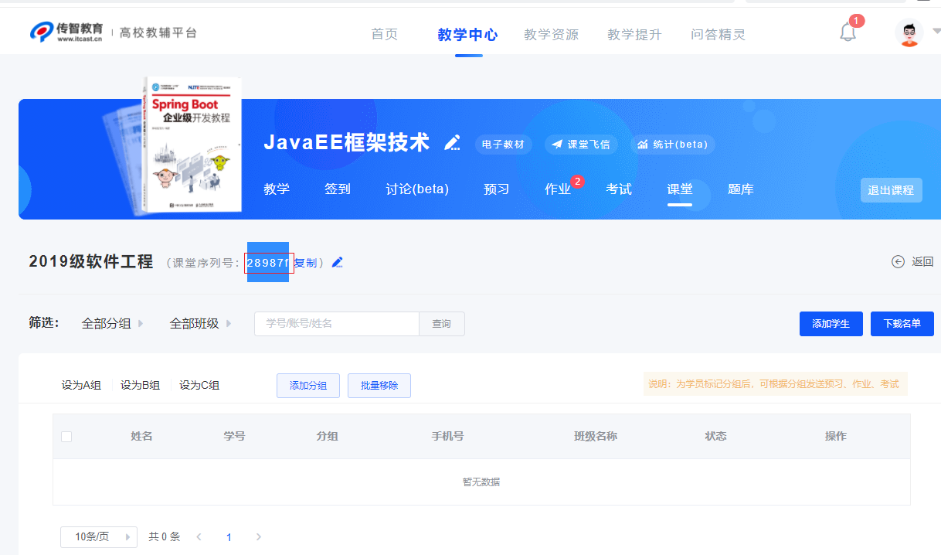
院校邦教辅平台加课码

Slide 11
课程考核
小组成绩：按小组项目完成情况和设计报告评分
个人成绩：评定时由本人在本小组项目基础上完成新增一项功能即可，要求将操作过程录屏上交。
考核成绩：(小组成绩（阶段40%+综合60%）+个人成绩)/2
课程平时成绩
课堂出勤情况、课堂派中完成老师布置的线上学习任务、上机作业与测试情况。
课程考核成绩
教学过程中分阶段以案例的形式进行考核
4-5人一组，包括个人和小组成绩

Slide 12
考核案例说明
小组阶段考核：学生成绩管理系统用户登录和注册功能实现及创新功能等。
小组综合考核：学生成绩管理系统用户登录与注册模块进一步完善情况、成绩管理模块实现（新增，修改，删除，查询）及创新功能等；

Slide 13
本课拟采用的教学方法
结合案例开展教学，全程围绕一个最基础的案例
根据课程学习进度引导学生将所学的技术应用于案例中
基于课堂派开展线上线下教学

Slide 14
教学章节内容
SpringBoot开发入门
SpringBoot核心配置与注解
SpringBoot数据访问
SpringBoot视图技术
SpringBoot WEB常用功能
项目案例实战
课程考核
阶段考核
综合考核
Notes:
（Servlet）
文件上传和下载

Slide 15

本讲结束

